Slide 1
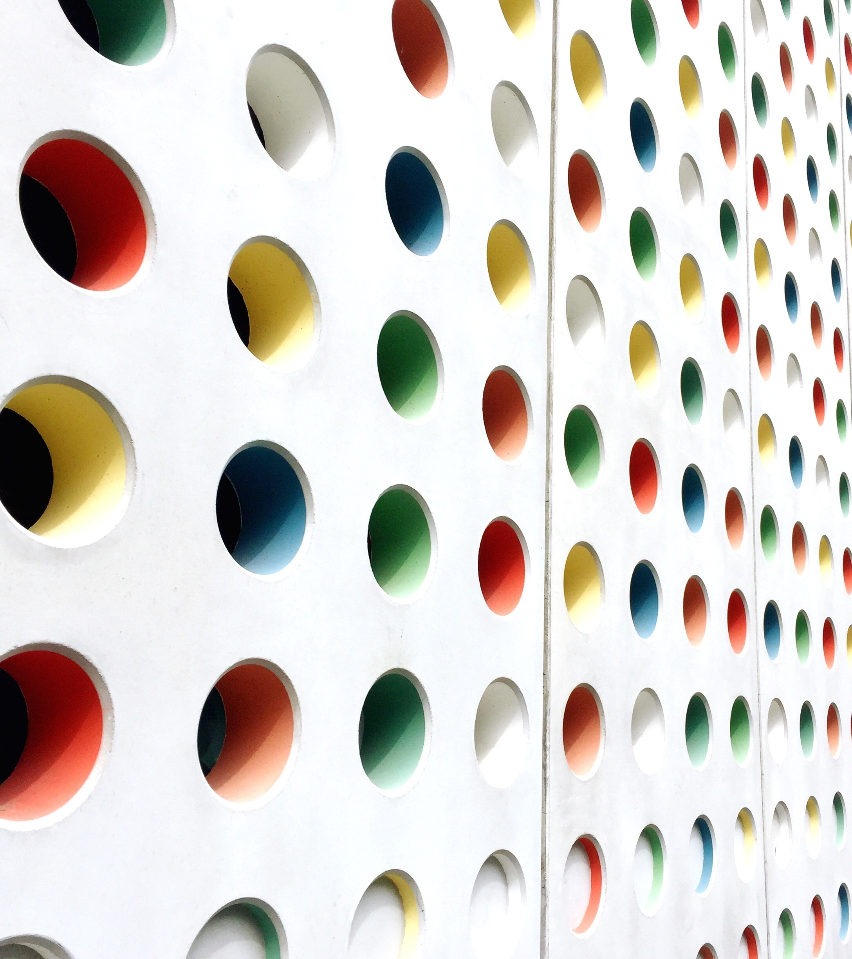

Slide 2




Agence nationale de la Statistique
et de la Démographie
Ecole nationale de la Statistique
et de l’Analyse économique
Projet Statistique sous R
Sous la supervision de:
M. Aboubacar HEMA
Mai 2024

Slide 3


MOUSSA
We are
HANIA HACHIM

Slide 4

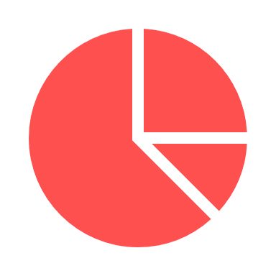





STEP
PUBLICATION
d’une application Shiny
06
SHINY
DASHBOARD
STEP
05
STEP
AMÉLIORATION DE L’APPARENCE d’une application shiny
04
STRUCTURATION d’une application shiny
STEP
03
STEP
GENERALITES
sur R Shiny
02
POURQUOI R Shiny?
STEP
01

Slide 5
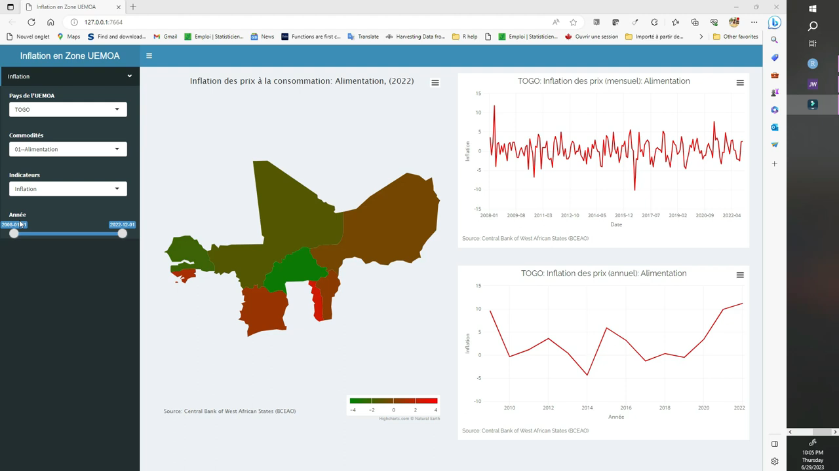

Pourquoi?
Généralités
Structuration
Amélioration de l’apparence
Shinydashboard
Publication
Pas besoin de Html, JavaScript ou CSS!!!
Notes:
C’est vraiment un outil puissant pour présenter ses données de façon interactive à des collègues, partenaires,
clients et très simplement en leur partageant juste l’URL de l’application sur le web. L’application Web peut
être intégrée dans un document R Markdown, une page Web, de manière autonome ou en tant que tableau de
bord.

Slide 6
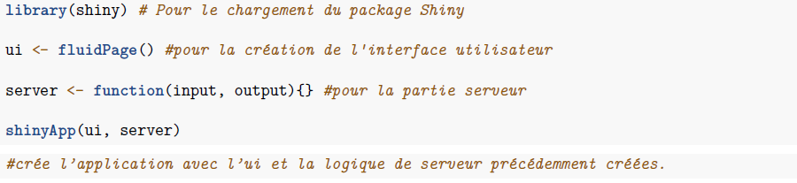
Introduction
Généralités
Structuration
Amélioration de l’apparence
Shinydashboard
Publication
Principes d’une application Shiny
• L’ui définit la mise en page et les éléments interactifs de l’application.
• Le serveur traite les données et génère les sorties à afficher.
• L’interaction entre l’UI et le serveur permet de créer des applications réactives (app).
Notes:
Ainsi, il est préférable d’organiser l’application en au moins 3 fichiers :
• ui.R avec l’interface utilisateur
• server.R pour la logique du serveur.
• app.R qui rassemble les 2 et lance l’application.

Slide 7
Généralités
Structuration
Amélioration de l’apparence
Shinydashboard
Publication
Introduction
Dans la boîte de dialogue qui s’affiche, entrer le nom de votre fichier
Préciser l’emplacement au niveau de Browser
Dans la barre de menu, cliquer sur File
Ensuite, cliquer sur New File puis sur Shiny Web App
Définir le type d’application à créer: un app.R ou deux fichiers ui.R et server.R
Cliquer sur Create pour valider
Etapes de création d’un fichier R Shiny

Slide 8
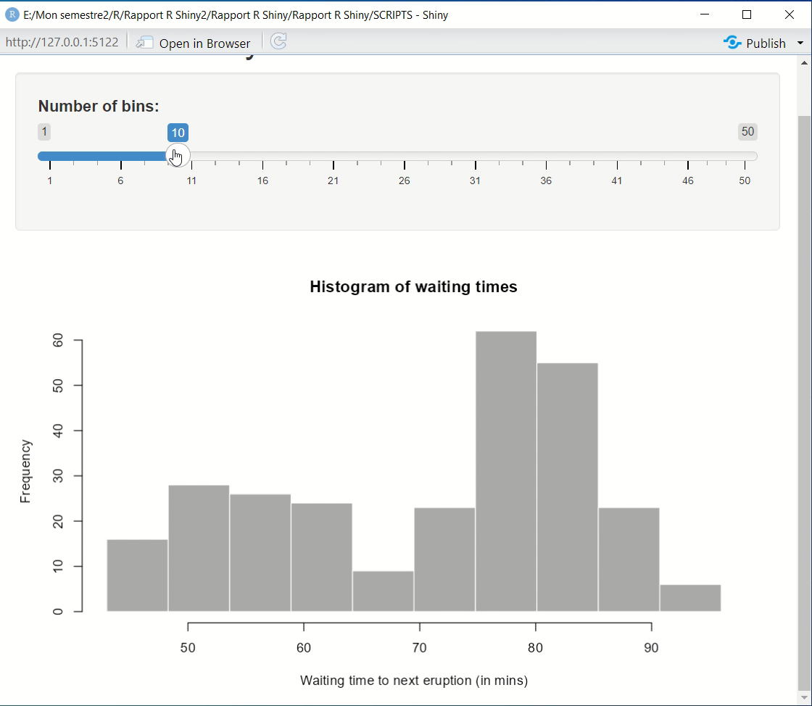
Généralités
Structuration
Amélioration de l’apparence
Shinydashboard
Publication
Introduction

Slide 9
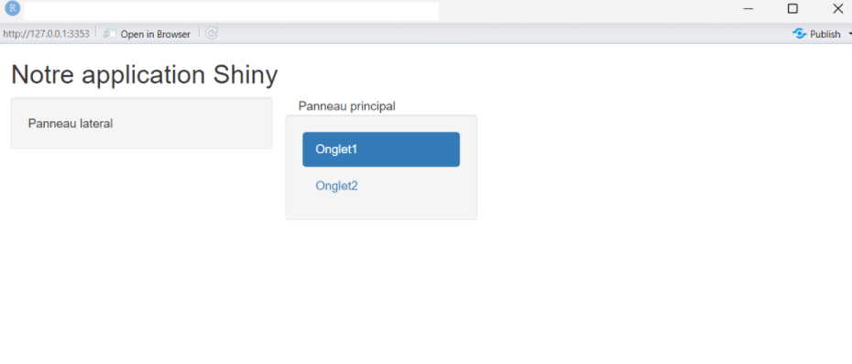
Introduction
Généralités
Structuration
Amélioration de l’apparence
Shinydashboard
Publication
Création de l’interface utilisateur
fluidPage():
définit la disposition générale
sidebarLayout():
Pour la subdivision en 2 parties
mainPanel():
pour le panneau «principal »
sidebarPanel():
pour la barre latérale
tabPanel():
Pour la création d’un onglet
tabsetPanel() ou encore navlistPanel() :
pour disposer les onglets horizontalement ou verticalement et diviser les sorties en plusieurs sections indépendantes.

Slide 10
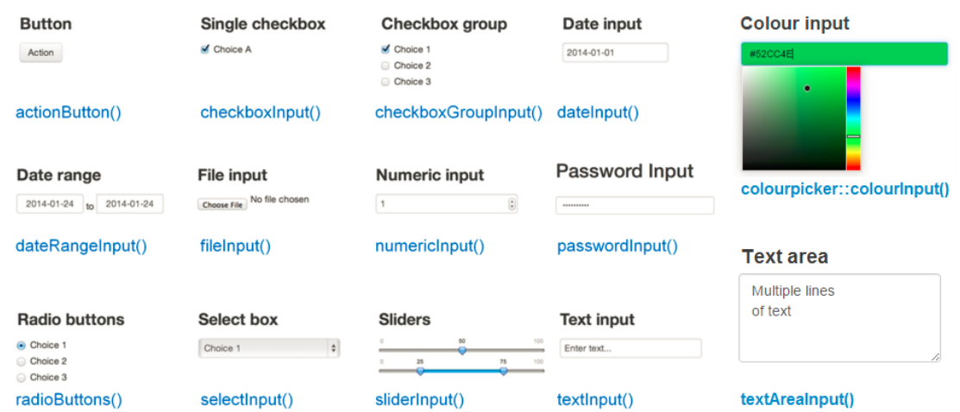
Introduction
Généralités
Structuration
Amélioration de l’apparence
Shinydashboard
Publication
Les Inputs (widgets)
Ils donnent aux utilisateurs la possibilité d’interagir avec l’application et sont placés dans le panneau latéral (sidebarPanel()).

Slide 11
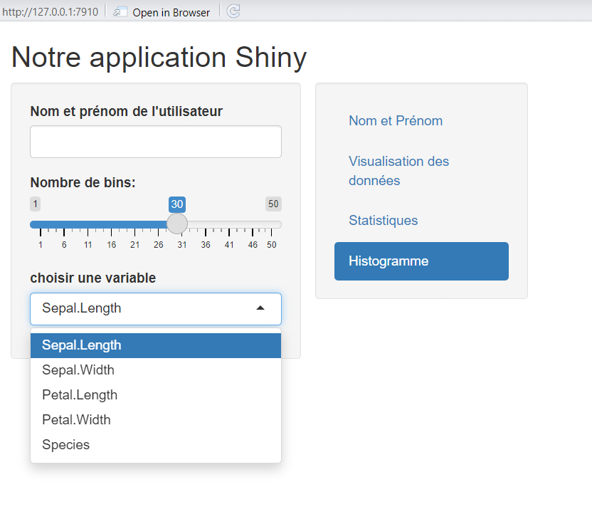
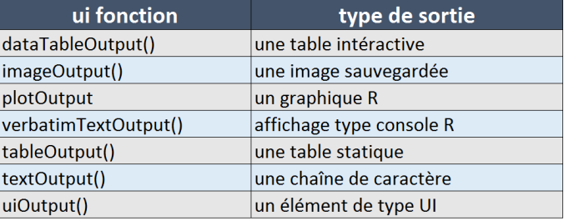
Introduction
Généralités
Structuration
Amélioration de l’apparence
Shinydashboard
Publication
Les outputs
Les Outputs permettent de créer des espaces réservés pour les sorties que l’on veut visualiser dans le panneau principal
Notes:
Shiny fournit plusieurs fonctions outputs spécifiques au type de sortie.

Slide 12
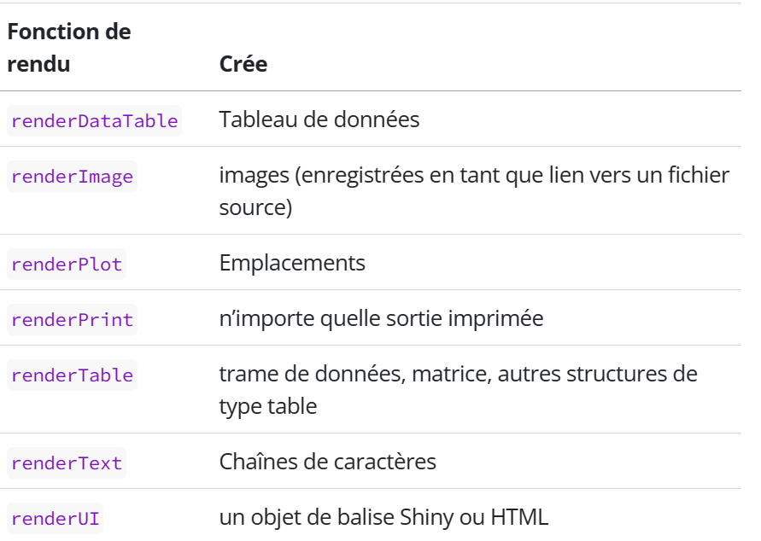
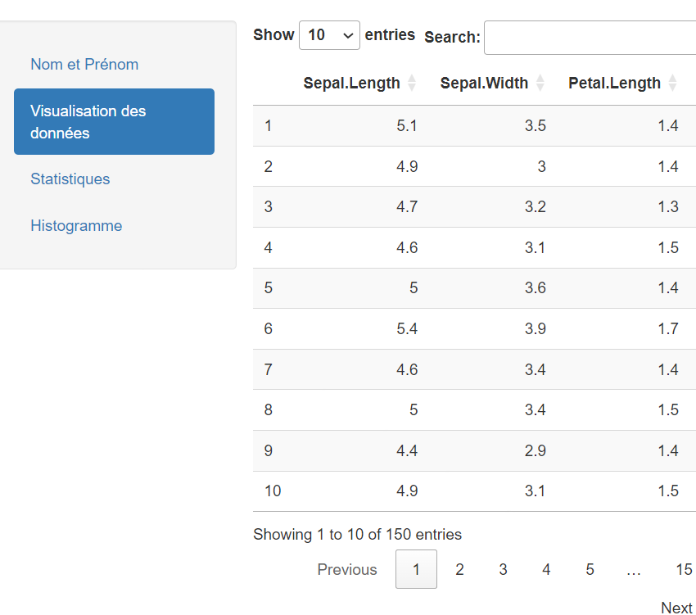
Introduction
Généralités
Structuration
Amélioration de l’apparence
Shinydashboard
Publication
Le serveur
Il reçoit les interactions de l’utilisateur depuis l’ui (les inputs et outputs ) et génère des sorties dynamiques en fonction de ces interactions.
Affichage de la table de données Iris avec renderDT()
Notes:
Fonctions renderXXX()

Slide 13
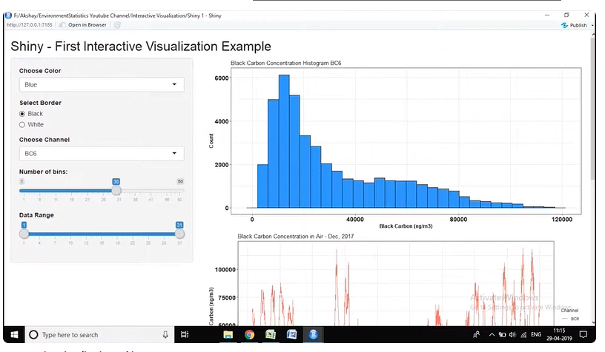
Introduction
Généralités
Structuration
Amélioration de l’apparence
Shinydashboard
Publication
Réactivité
Mise à jour dynamique de l'interface utilisateur en réponse à des événements ou des changements effectués dans les données.
Quelques fonctions réactives:
reactive()
reactiveValues()
isolate()
Notes:
: pour définir des variables réactives qui sont recalculées automatiquement chaque fois que les données sur lesquelles elles dépendent changent.

Slide 14
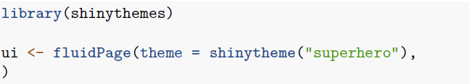
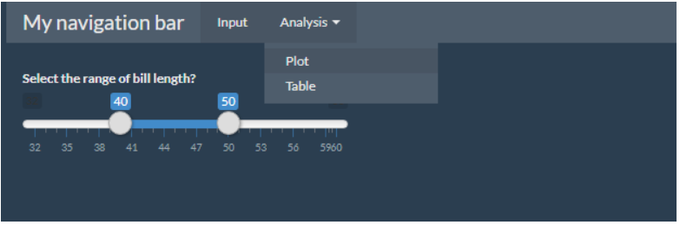
Introduction
Généralités
Structuration
Amélioration de l’apparence
Shinydashboard
Publication
Shinythemes: Package permettant de changer le thème par défaut de l’application shiny avec une large gamme de modèles prédéfinis
La liste de tous les thèmes disponibles se trouve sur le site Bootswatch: Free themes for Bootstrap
On peut aussi créer son propre thème personnalisé
Notes:
Il existe également de nombreux packages pouvant aider notamment shinydashboard

Slide 15
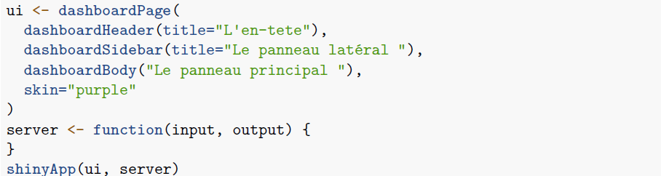
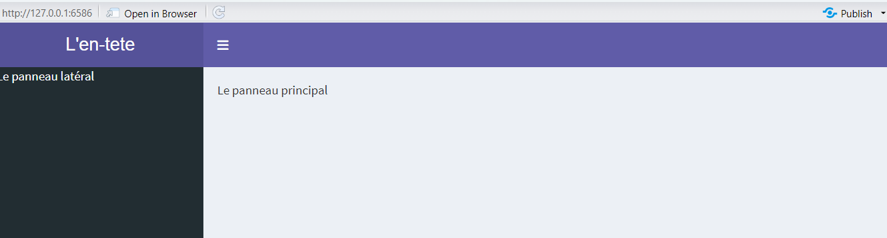
Introduction
Généralités
Structuration
Amélioration de l’apparence
Shinydashboard
Publication
Shinydashboard : extension du package Shiny qui permet de créer des tableaux de bord interactifs et esthétiques dans les applications web développées avec R Shiny.
Notes:
De la même manière qu’une application créée avec shiny, l’application créée avec Shinydashboard comprend
une partie interface utilisateur, une partie serveur et une autre pour l’execution de l’application. La logique
est la même que sur shiny: la partie UI définit la mise en page, les composants visuels et les interactions avec
l’utilisateur et le serveur permet de génerer les sorties

Slide 16

Introduction
Généralités
Structuration
Amélioration de l’apparence
Shinydashboard
Publication
Et si on développait notre application Shiny?
Cas pratique avec la base ACLED
( Armed Conflict Location & Events Data)

Slide 17
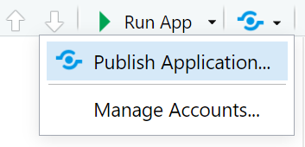
Introduction
Généralités
Structuration
Amélioration de l’apparence
Shinydashboard
Publication
Installation d’un serveur shiny : shiny-server
Plate-forme shinyapps.io (http://shinyapps.io) mise à disposition: permet d’héberger gratuitement jusqu’à 5 applications par utilisateur.
L’utilisation du package rsconnect est incontournable
Pour lancer la mise en ligne, ayant déjà un compte sur shinyapps, vous pouvez cliquer sur Publish application , situé juste à la droite de Run App.

Slide 18
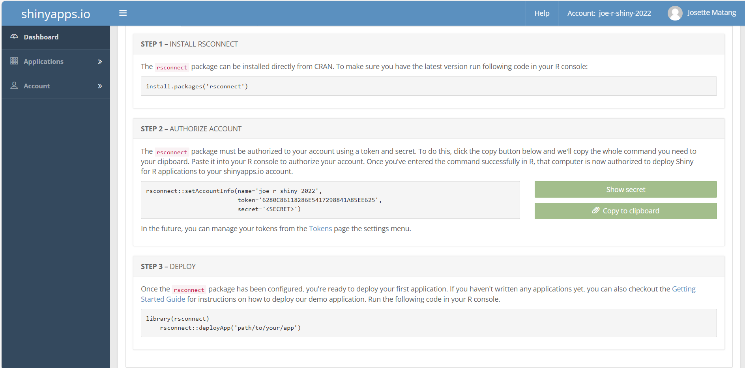

Slide 19

Shiny: package R pour le développement d’applications web interactives
Facile d’installation et d’utilisation
E
N
R
E
S
U
M
E
Choix attrayant pour les analystes de données et les
développeurs cherchant à partager leurs résultats de manière dynamique.
Une communauté active et un ensemble croissant de ressources et de packages disponibles
Plus de convivialité: Shinydashboard
So, dear future professionals, let’s try to use R Shiny!

Slide 20
Bibliographie et webographie
Aboubacar HEMA, CoursRAvance , chap_4_avance, pp.41-44
Alison JOLLOIS, Dashboard avec shiny (alisonjollois.github.io)
Christophe Nicault, Construisez votre première application avec Shiny
Christophe Nicault, Améliorez l’apparence de votre application Shiny
Dashboards with Shiny | The Epidemiologist R Handbook (epirhandbook.com)
Getting started with Shiny Dashboard (rstudio.github.io)
Hadley Wickham, Mastering shiny : Welcome | Mastering Shiny (mastering-shiny.org)
Josue Afouda, Iris_Shiny_web_app (github.com)
Shiny Dashboard (rstudio.github.io)
R: Introduction Au Package Shiny (aureliendaval.github.io)
Tutoriel : visualisation avec R (lrouviere.github.io)

Slide 21
We were
MOUSSA
Thank you
HANIA HACHIM

